Slide 1
Testi «Latvija» un «Eiropa»
Roberts Erts PR-21

Slide 2
Uzdevums
Projekta galvenais mērķis ir izveidot programmu skolēnu testēšanas sistēmu. Kur programmatūra ļaus saņemt vērtējumu par skolotāja izstrādāta testa izpildi.

Slide 3
Sistēmas funkcionālās prasības
Funkcija “Reģistrēties sistēmā”
Funkcija “Ielogoties sistēmā”
Funkcija “Sākt testu”
Funkcija “Pildīt testu”
Funkcija “Atbildēt uz testajautājumu”
Funkcija “Parādīt rezultātu”

Slide 4
Sistēmas funkcionālās prasības
Funkcija “Rezultātu salīdzinošana ar vidējo klāse rezultātus”
Funkcija “Atbildes apsaktīšana sistēma”
Funkcija “Testajautājumu menu”

Slide 5
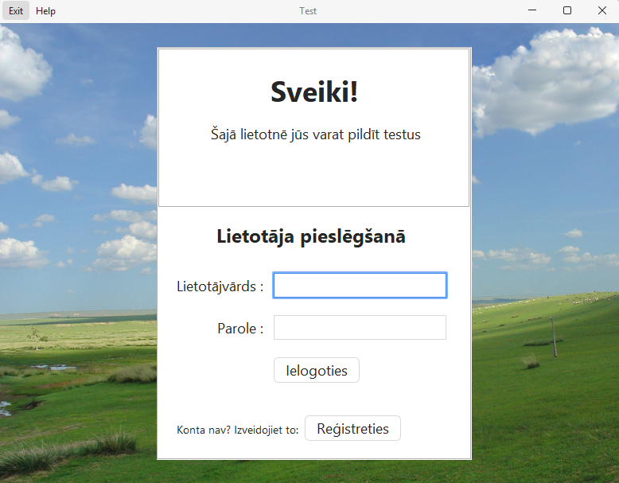
Sistēmas nefunkcionālās prasības
Lietotāja ielogošanas saskarne:

Slide 6
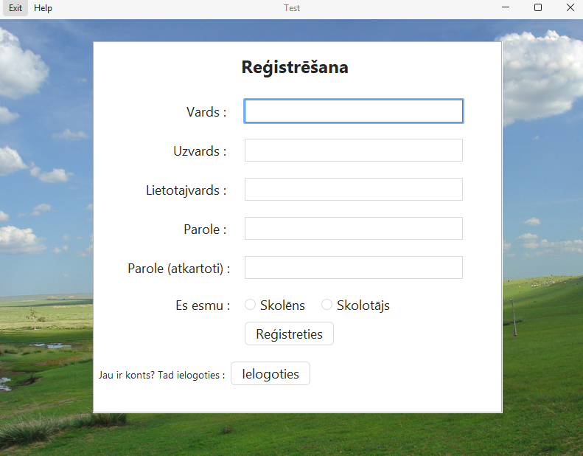
Sistēmas nefunkcionālās prasības
Lietotāja reģistrēšanas saskarne:

Slide 7
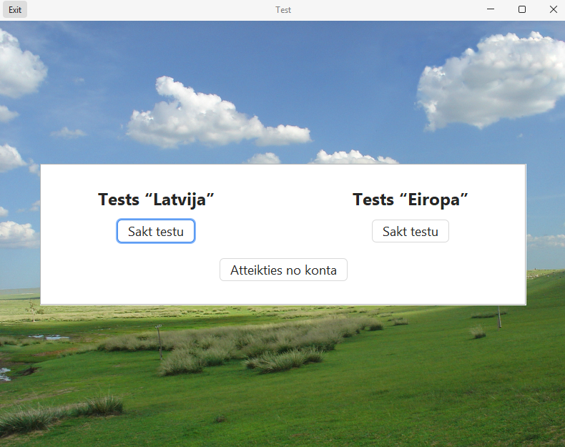
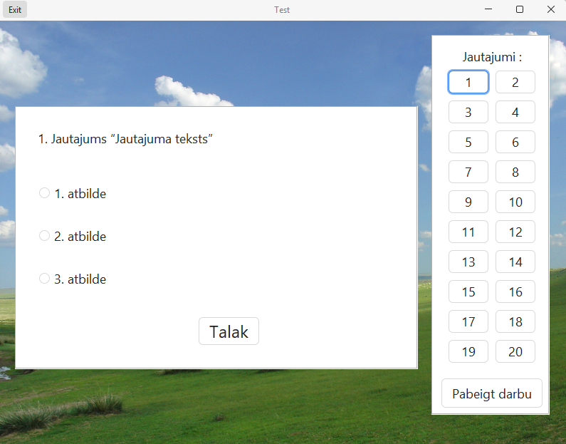
Sistēmas nefunkcionālās prasības
Lietotāja saskarne “Testa izpilde”:

Slide 8
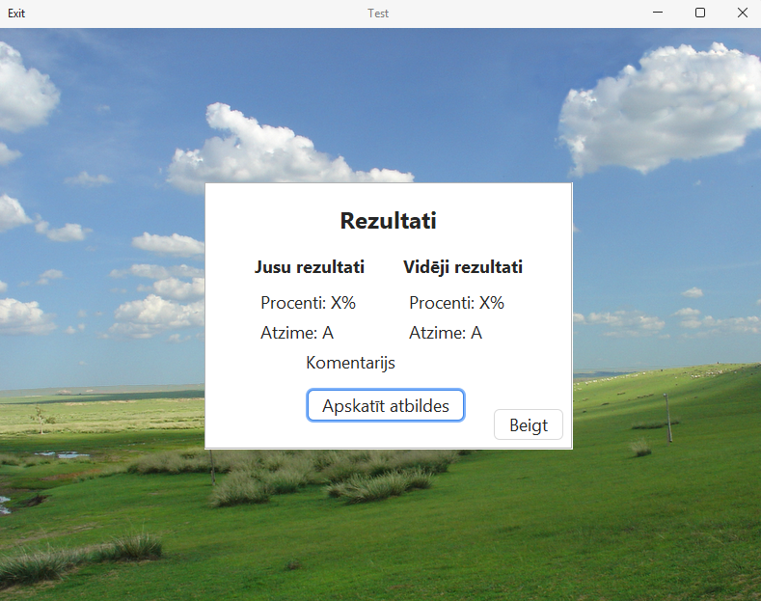
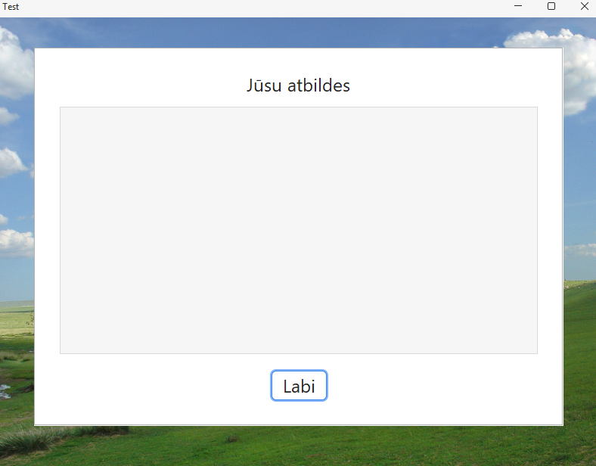
Sistēmas nefunkcionālās prasības
Lietotāja saskarne “rezultāti”:

Slide 9
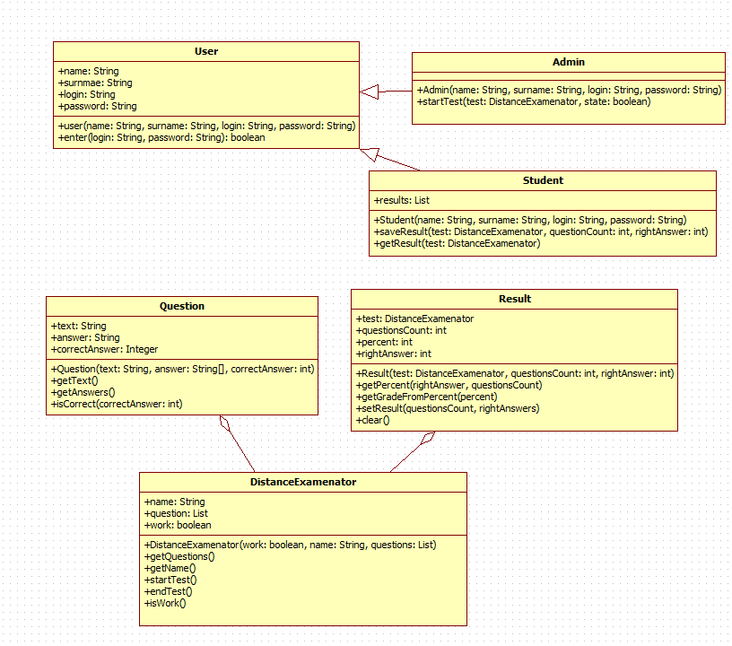
Klašu diagramma

Slide 10
Reģistrācijas bloka shēma
Sākums
Lietotājs ievada šādus datus: Vārds, Uzvārds, Lietotājvārds:, Parole un atkārto paroli.
Pārbauda, vai visi lauki ir aizpildīti.
Pārbauda lietotājvārda garumu.
Pārbauda paroles garumu.
Salīdzina paroles laukus.
Jā
Tiek parādīts ziņojums "Nepareizi ievadīti dati!".
Nē
Saglabā datus failā «lietotaji.txt"
Atgriezties sākuma ekrānā
Parāda "Jūsu konts ir saglabāts" ziņojumu
Beigas
10

Slide 11
Bloka shēma
Sākums
Lietotājs ievada šādus datus: lietotājvārds un parole.
Mekle faila «lietotaji" un meklē atbilstību
Jā
Atrasts
Nē
Nosaka lietotāja lomu no"lietotaji.txt"
Tiek parādīts ziņojums "Pārbaudiet ievadīto lietotājvārdu un paroli!"
Pārslēdzas uz attiecīgo logu: Skolotājs / Skolēns
Tiek parādīts ziņojums "Pieteikšanās veiksmīga kā: “+ lietotaja loma.
Beigas

Slide 12
Testēšanas metodikas
Bija reģistrēti divi lietotāji, skolotājs un skolnieks. Pēc tam es mēģinu ielogoties vispirms ar pareiziem datiem, bet pēc tam ar nepareiziem datiem. Talāk, es pārbaudīšu skolotāja apstiprinājuma sistēmu, skolēna izpildīšu testu un saglabāšāna rezultātus.
Katrai klasei ir izveidoti JUnit testi. Šie testi palīdz pārbaudīt aprēķinu pareizību.

Slide 13
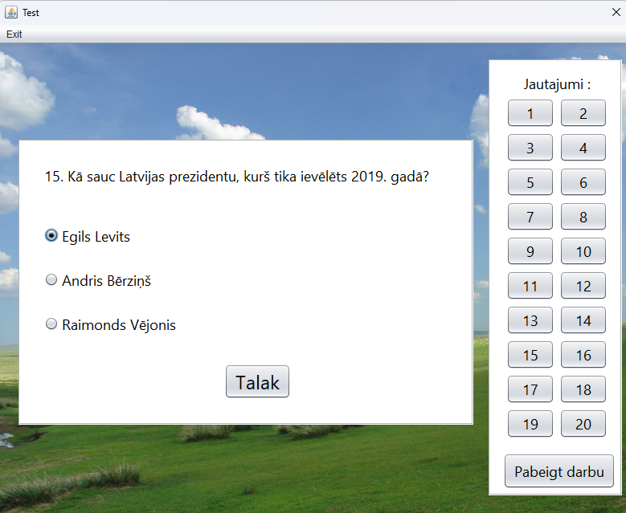
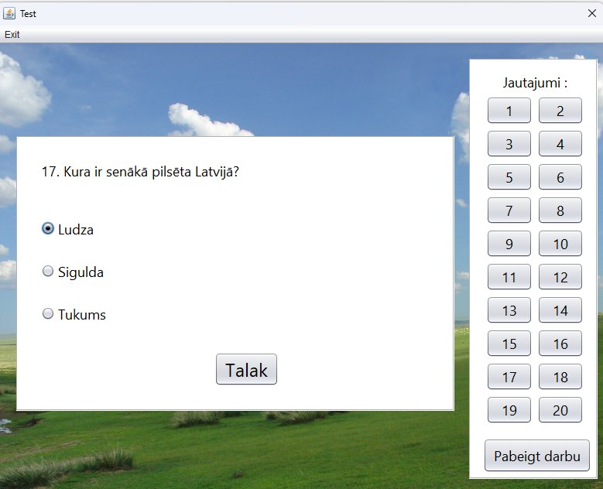

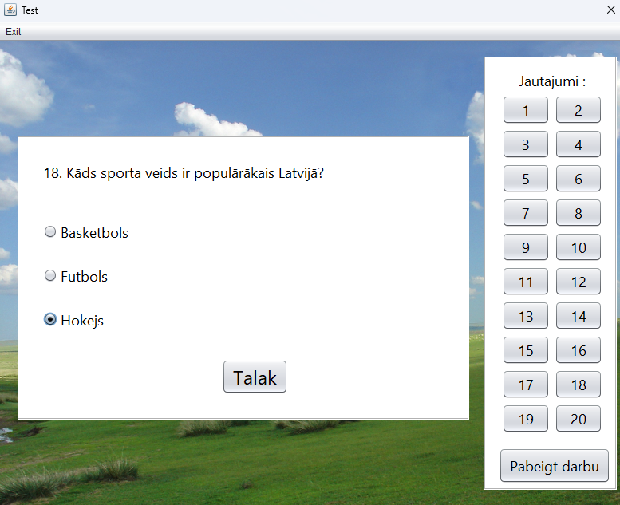
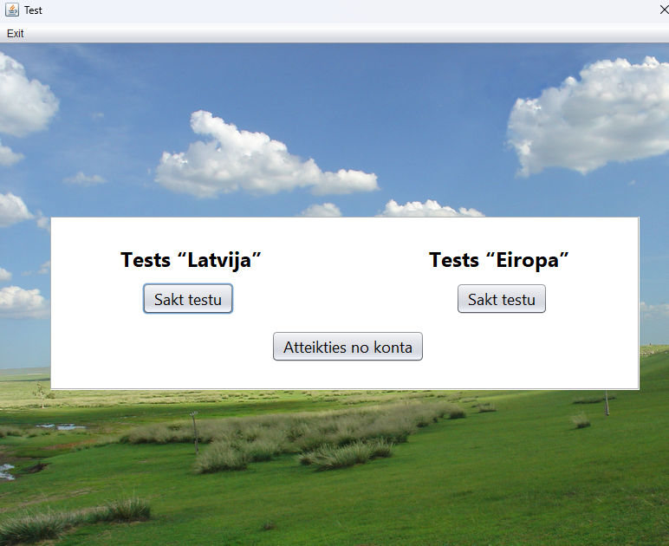

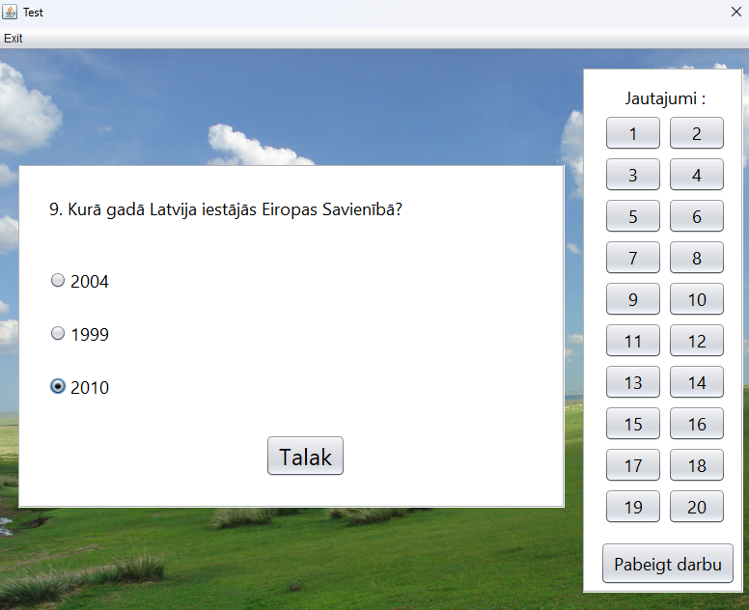
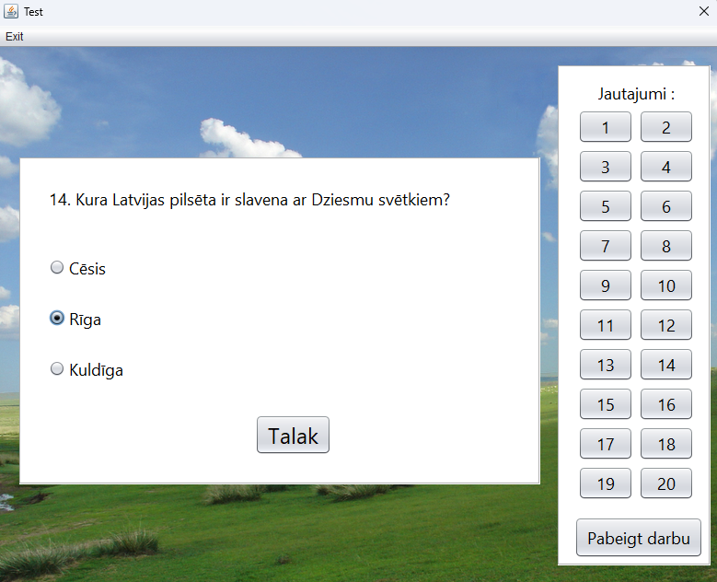
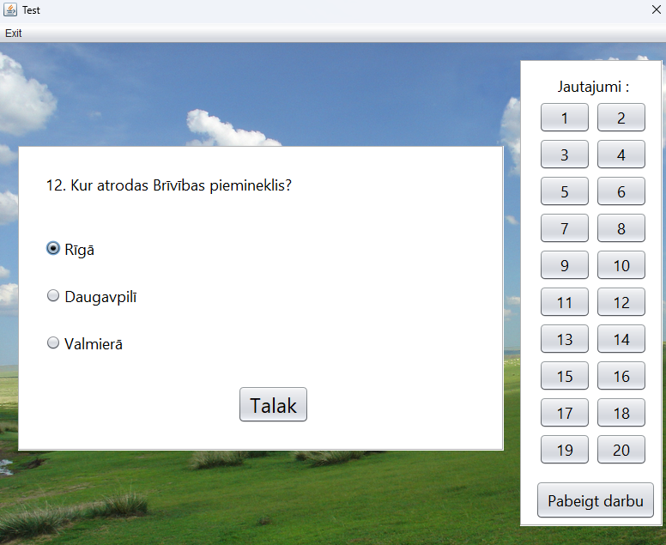


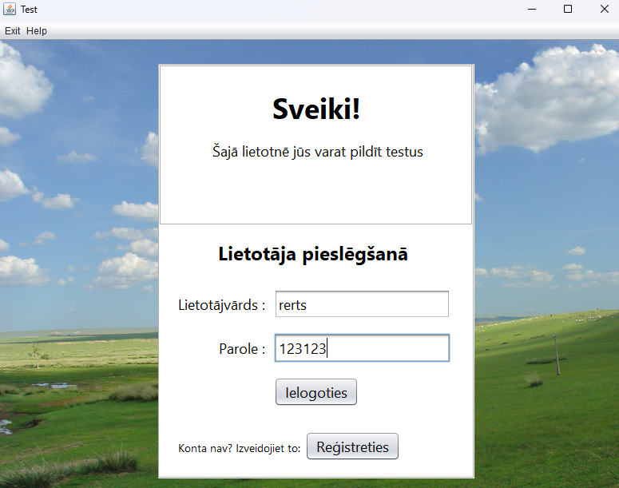
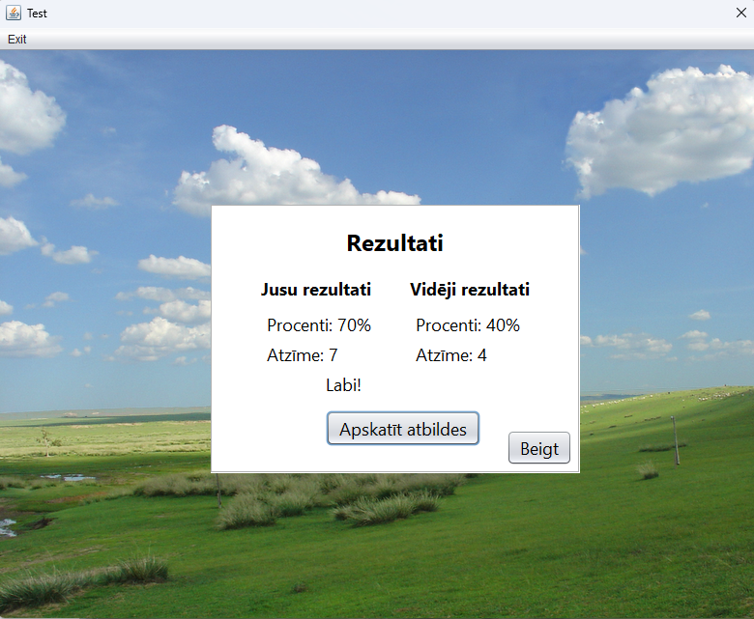


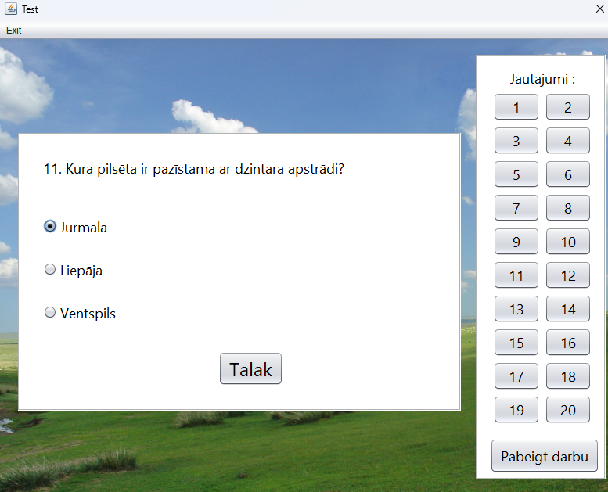
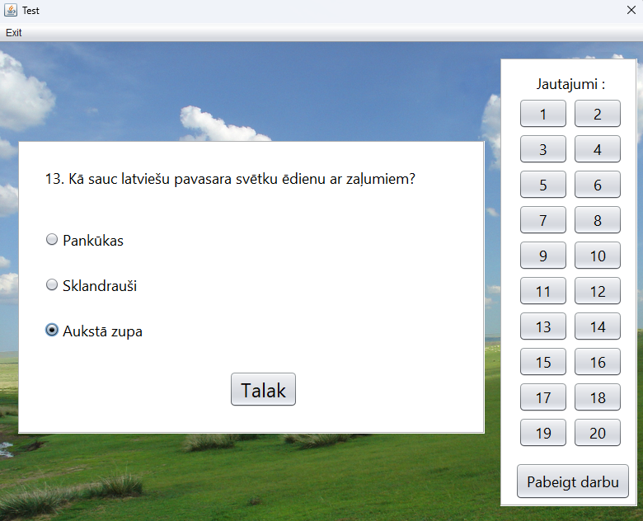


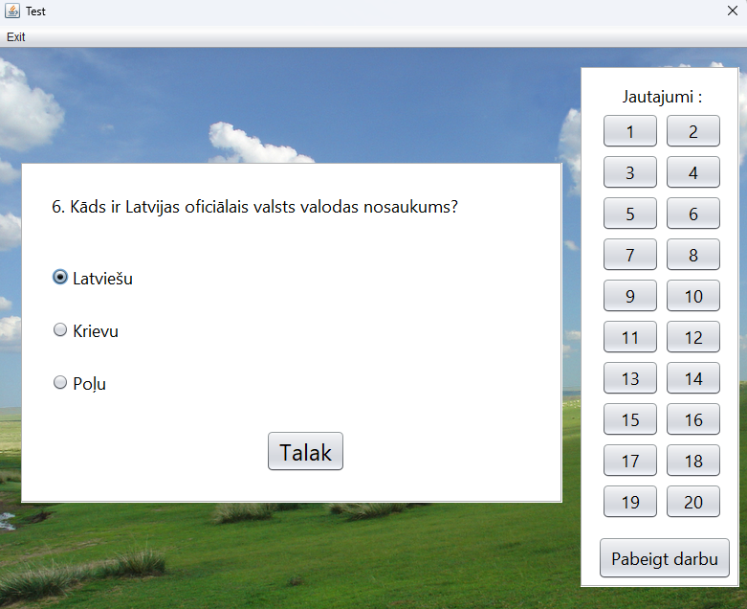



Testēšanas apraksts

Slide 14
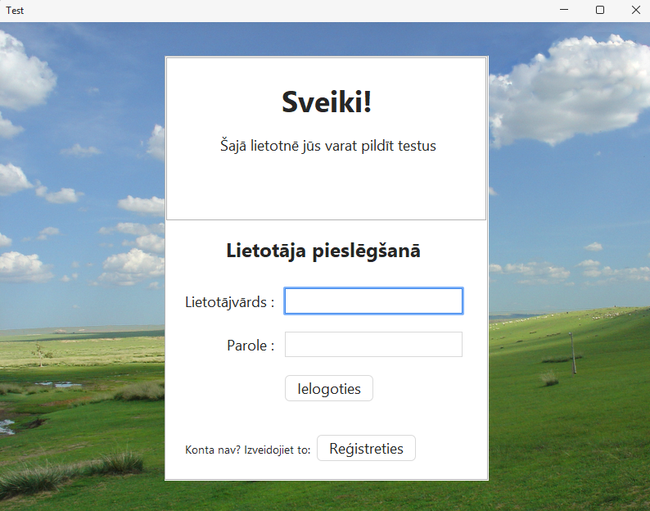
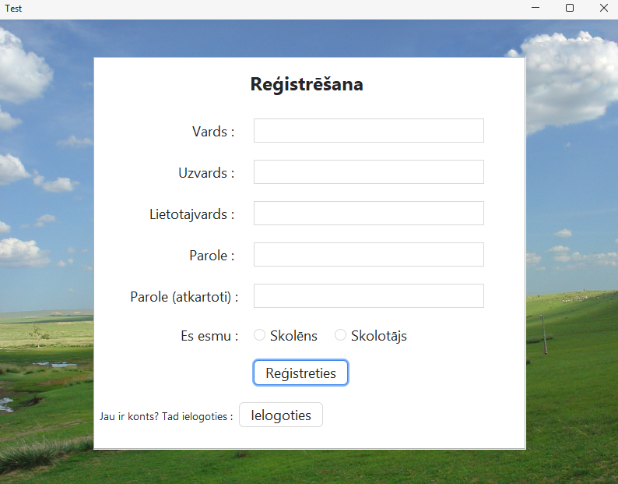
Lietotāja ekspluatācijas instrukcija
Lai sāktu pildīt testu, ir jāpiesakās savā kontā, izmantojot lietotājvārdu un paroli
Ja lietotājam nav konta programmā, tad vajag jāreģistrēties.

Slide 15
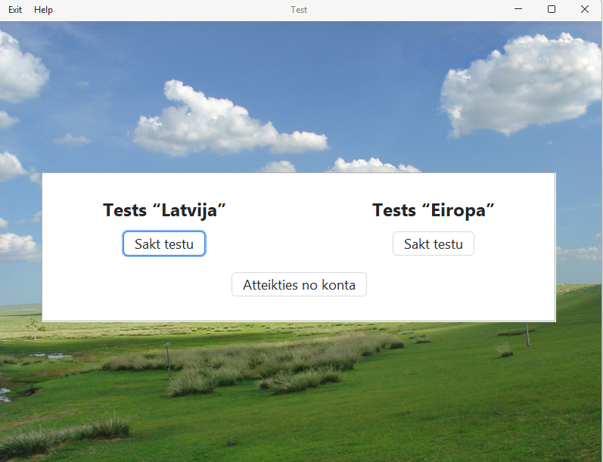
Lietotāja ekspluatācijas instrukcija
Pēc tam, kad lietotājs ir pieteicies kontā. Lietotājam tiek piedāvātas 3 pogas
Lietotājs izvēlas vienu no testiem un sāk to veikt.

Slide 16

Lietotāja ekspluatācijas instrukcija
Pēc tam lietotājs sāk veikt testu. Atbild uz jautājumiem, izvēloties vienu no 3 atbilžu variantiem.

Slide 17
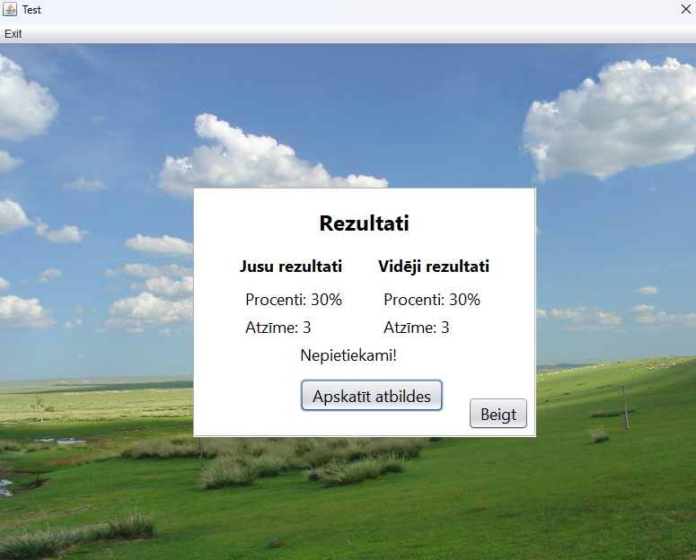
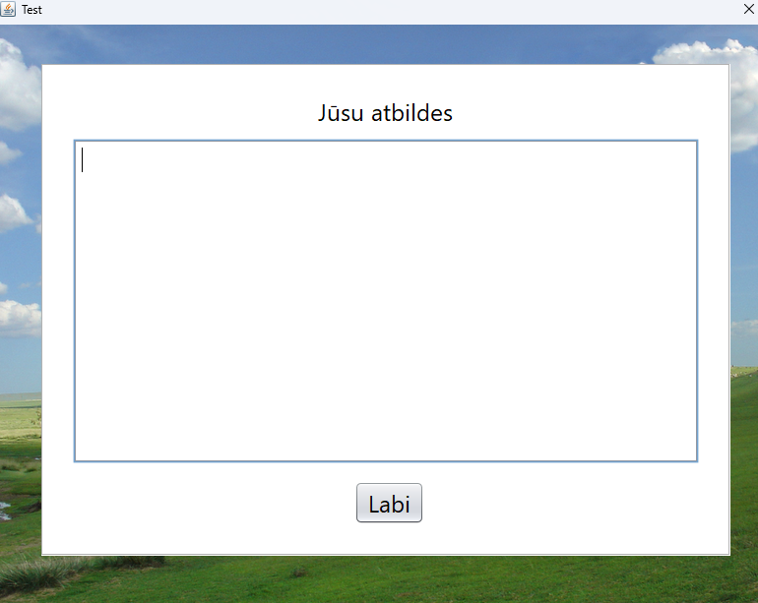
Lietotāja ekspluatācijas instrukcija
Pēc testa veikšanas lietotājs saņems vērtējumu par testu un viņš var apskatīt arī vidējas rezultatus, rezultāts tiks saglabāts datubāzē. Lietotājs var arī apskatīt savus atbildes un lai uzzinātu, kur viņš izdarīja kļūdas.

Slide 18
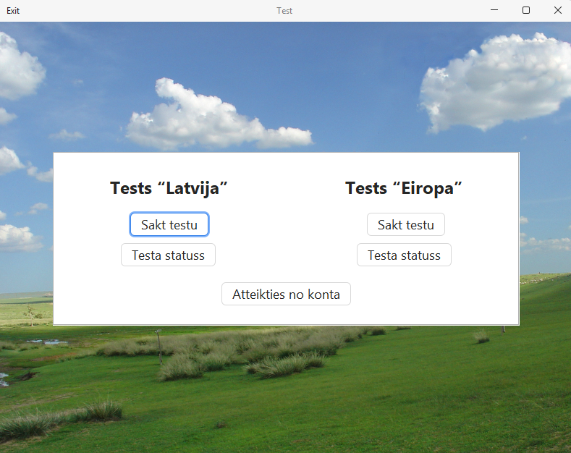
Lietotāja ekspluatācijas instrukcija
Pēc tam, kad skolotājs ir pieteicies kontā. Viņam tiek piedāvātas 5 pogas
Poga «Sakt testu» ļauj skolotajam atvērt testu.
Poga «Testa status» sniegt informāciju par testa statusu un ļauj skolotajam aizvērt testu.

Slide 19
Secinājumi
Es izstrādāju projekts «Testēšanas sistēma» NetBeans vidē. Es izpildu visas programmas bāzes prasības.
Lai gan izstrādes gaitā radās dažādi sarežģījumi, kas neļāva pilnībā sasniegt sākotnēji iecerēto rezultātu, process bija vērtīgs – tika apgūtas jaunas zināšanas, kas , manuprāt, būs noderīgas. Tomēr svarīgākais ir tas, ka projekta pamatfunkcionalitāte ir ieviesta un darbojas korekti.

Slide 20
Paldies par uzmanību!

